Slide 1
eFSLab Untuk Mendiagnosis
Kanker Prostat Pada Pria Menggunakan Metode
Evolving Fuzzy System
Shofiyyah Nadhiroh – 140810160057
Patricia Joanne – 140811060065

Slide 2
LATAR BELAKANG
Kanker prostat merupakan tumor ganas yang paling umum ditemukan pada pria dan juga merupakan kanker pembunuh terbanyak ke-5 populasi pria di Hong Kong. Jumlah pasien kanker prostat telah meningkat dalam beberapa tahun terakhir, sebagian besar diantaranya merupakan pasien yang berusia di atas 50 tahun. Tumor prostat ganas berkembang secara perlahan tanpa gejala klinis yang jelas pada stadium awal. Akibatnya cukup banyak pasien yang baru menyadari penyakit ini saat sudah mencapai stadium menengah hingga stadium lanjut sehingga memengaruhi hasil pengobatan yang dilakukan.
Proses diagnosis kanker prostat dengan metode tradisional cukup rumit karena memiliki kesamaan gejala pada penyakit lain. Paradigma soft computing yang meniru manipulasi data dan kemampuan belajar manusia yang tidak tepat dapat dimanfaatkan untuk diagnosis dan klasifikasi kanker prostat. Penelitian ini menggunakan salah satu metode soft computing yaitu evolving fuzzy system. Diharapkan penelitian ini dapat menunjukkan hasil sesuai dengan hasil perhitungan tradisional sehingga sistem ini siap dipakai untuk membantu para profesional medis dalam menentukan keputusan manajemen dan perawatan.

Slide 3
LANDASAN TEORI
Soft Computing adalah suatu model pendekatan untuk melakukan komputasi dengan meniru akal manusia dan memiliki kemampuan untuk menalar dan belajar pada lingkungan yang penuh dengan ketidakpastian. Dalam perkembangannya, penerapan soft computing dalam penyelesaian masalah dapat menghasilkan hasil yang dapat diterima tetapi belum tentu maksimal. Akhirnya bermunculan ide-ide yang menggabungkan antara model yang ada, diantaranya adalah evolving fuzzy system.
Evolving fuzzy system adalah salah satu metode soft computing yang merupakan perpaduan antara algoritma genetika dengan sistem fuzzy. Tahapan-tahapan yang ada dalam evolving fuzzy system sama dengan tahapan dalam algoritma genetika. Beberapa tahap yang digunakan dalam evolving fuzzy system yang sama seperti dengan tahapan pada algoritma genetika yaitu: representasi kromosom, inisialisasi populasi, fungsi evaluasi, seleksi, operator genetika meliputi operator rekombinasi (crossover) dan mutasi, dan penentuan parameter. Dalam penentuan parameter ini seperti halnya nilai probabilitas rekombinasi dan nilai probabilitas mutasi dilakukan proses sistem fuzzy untuk mendapatkan nilai yang akan digunakan sebagai parameter.

Slide 4
Sumber data:
https://www.kaggle.com/sajidsaifi/prostate-cancer

Slide 5
radius
texture
perimeter
area
smoothness
compactness
symmetry
fractal_dimension
METODE
EVOLVING
FUZZY SYSTEM
Input parameter (in fuzzy):
Radius, texture, perimeter,
area, smoothness, compactness,
symmetry, & fractal dimension
Process:
Using genetics algorithm
Output:
Prostate cancer prediction

Slide 6
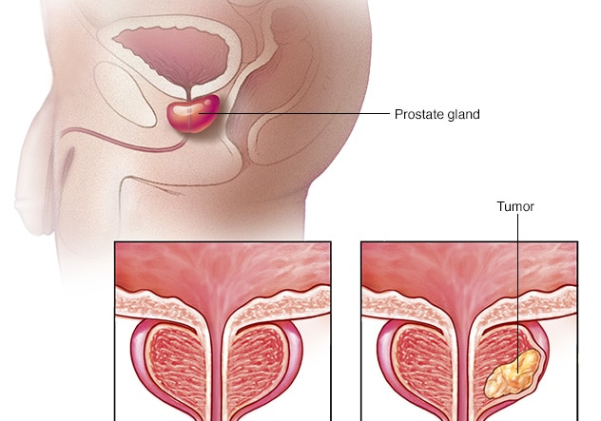
METODE EFS
Terdapat enam tahap utama dalam metode evolving fuzzy system yaitu:
Representasi kromosom.
Inisialisasi Populasi.
Fungsi evaluasi.
Seleksi.
Operator genetika, meliputi operator rekombinasi (crossover) dan mutasi.
Penentuan parameter, yaitu parameter kontrol algoritma genetika, Dalam penentuan parameter ini dilakukan proses sistem fuzzy untuk mendapatkan nilai yang akan digunakan sebagai parameter.

Slide 7
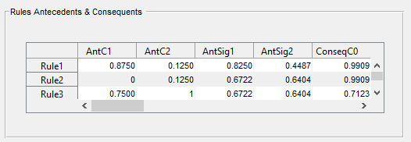
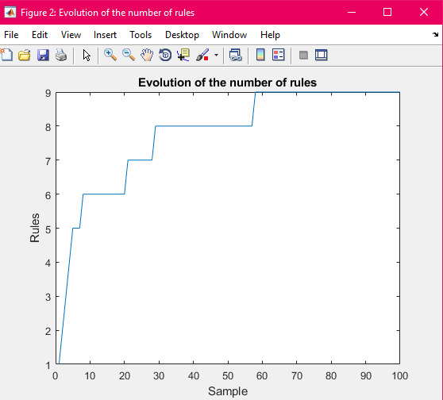
1. Nilai consequents dan antecedents
HASIL PENELITIAN
2. Evolusi jumlah aturan selama proses

Slide 8
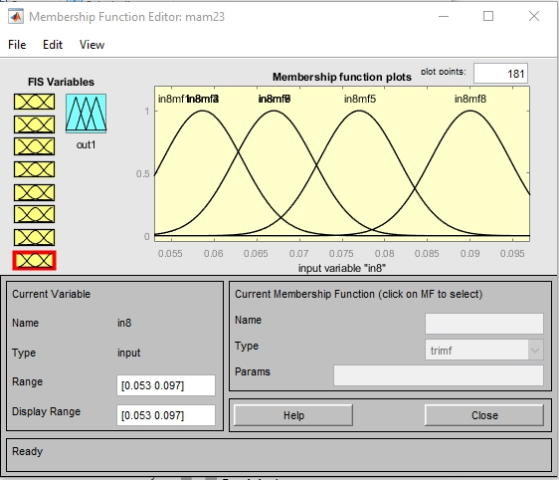
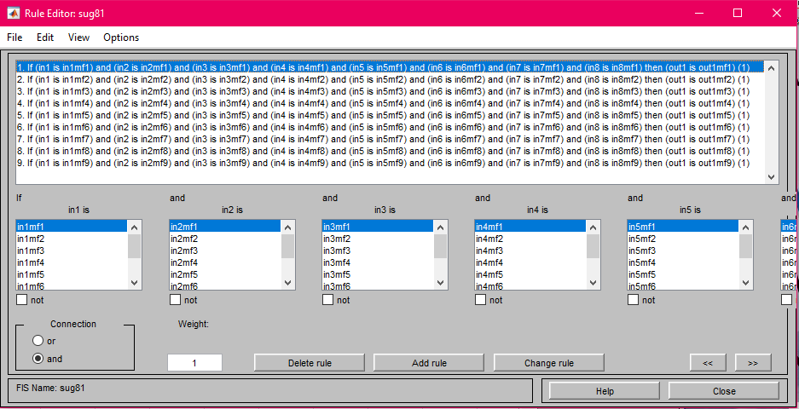
4. Membership Function untuk input 1
3. Kumpulan hasil rule
HASIL PENELITIAN

Slide 9
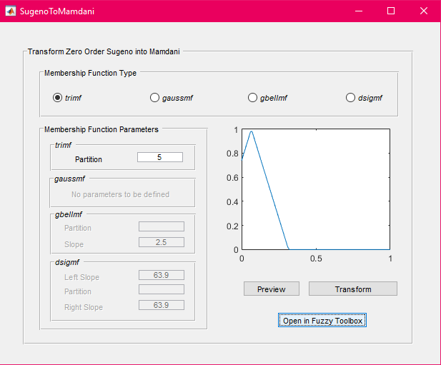
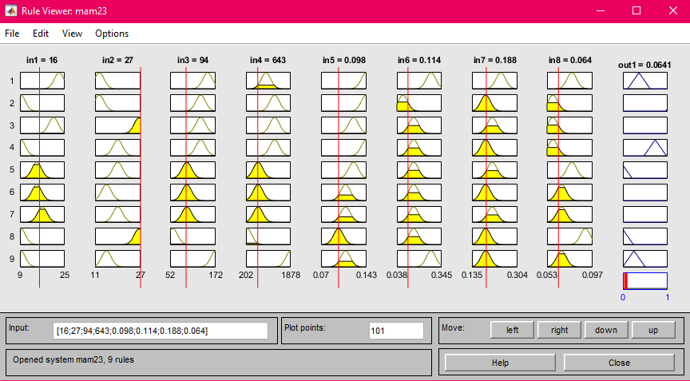
3. Transformasi bentuk Sugeno ke Mamdani
4. Rule Viewer Mamdani
HASIL PENELITIAN

Slide 10
KESIMPULAN
Dari hasil penggunaan eFSLab dapat disimpulkan bahwa eFSLab merupakan aplikasi yang bagus untuk melakukan proses evolving fuzzy. eFSLab dapat menghasilkan rule-rule yang sesuai, yang selanjutnya dapat digunakan untuk proses algoritma genetika untuk mendapatkan sebuah hasil diagnosis berdasarkan data yang diinput.

Slide 11
DAFTAR PUSTAKA
http://aib.etf.unsa.ba/wp-content/uploads/2014/04/KOEVOLUCIJA.pdf
http://ecet.ecs.uni-ruse.bg/cst/docs/proceedings/S3/III-16.pdf
https://globaljournals.org/GJCST_Volume19/3-Diagnosis-of-Prostate-Cancer.pdf
https://journals.plos.org/plosone/article?id=10.1371/journal.pone.0155856
https://media.neliti.com/media/publications/88237-ID-pemanfaatan-algoritma-fuzzy-evolusi-untu.pdf
https://www21.ha.org.hk/smartpatient/EM/MediaLibraries/EM/Diseases/Cancer/Prostate%20Cancer/Cancer-Prostate-Cancer-Indonesian.pdf?ext=.pdf

Slide 12
THANK
YOU

